Slide 1
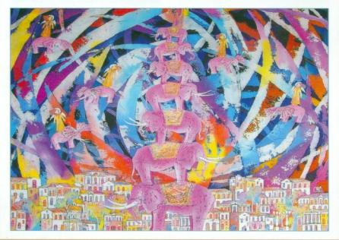
Кружок « Мир батика»
Семёнова Т.В.
воспитатель
МКДОУ № 13

Slide 2
Батик –
с индонезийского языка переводится как «нанесение горячим воском». “Bа" – означает хлопчатобумажная ткань, а "tik" – «точка» или «капля». Ambatik – рисовать, покрывать каплями, штриховать.

Slide 3
Цель: Познакомить детей с искусством батика Развивать пространственное мышление Учить детей свободно выражать свой замысел Побуждать детей к творческим поискам и решениям Развивать уверенность в собственных силах Развивать чувство фактурности и объёмности Развивать фантазию, творческую активность и эстетический вкус

Slide 4
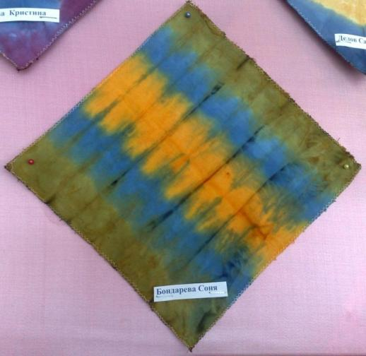
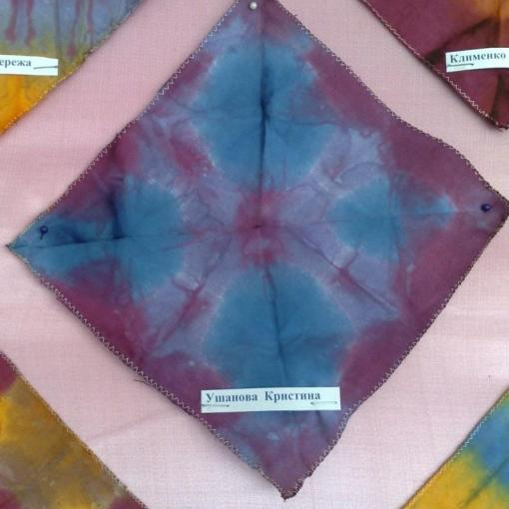
Бандан
Складной

Slide 6
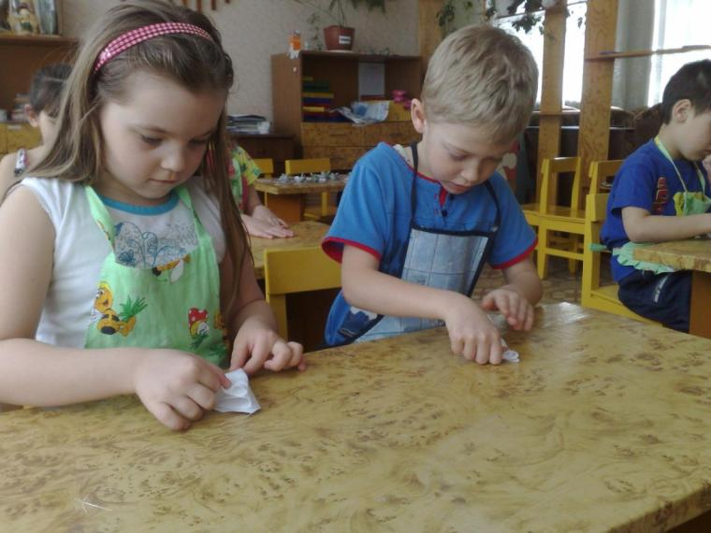

Slide 9
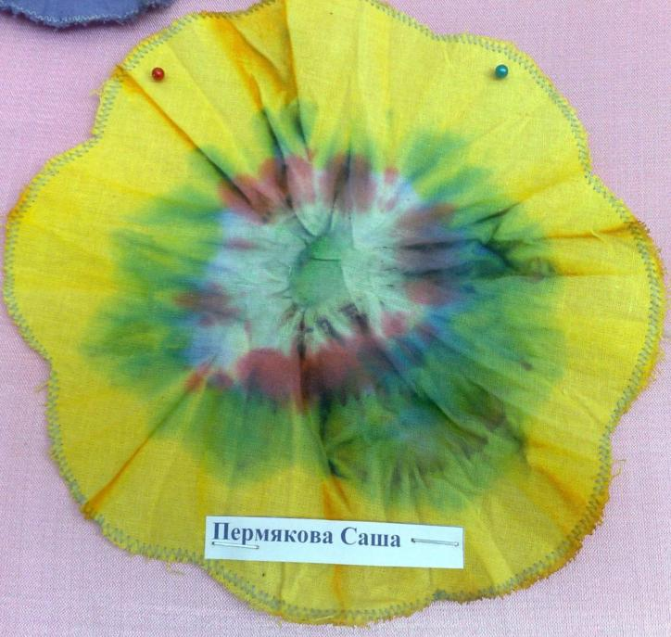
Бандан
С помощью
камешка

Slide 11
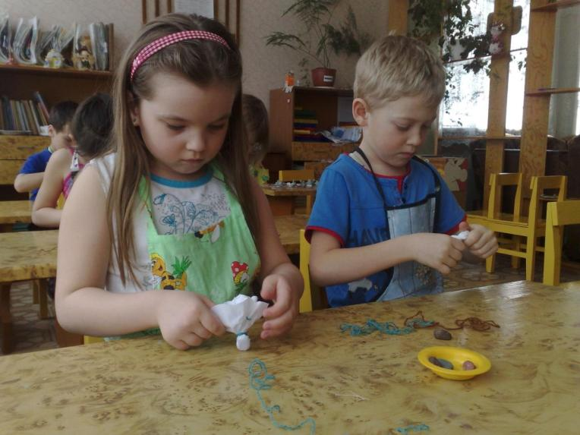

Slide 14
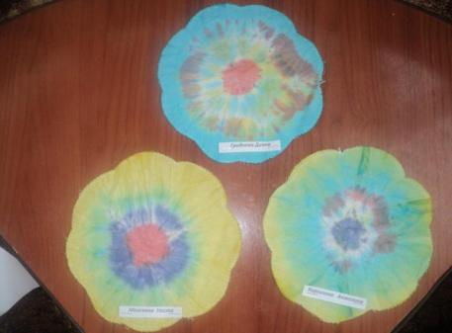

Slide 15
Холодный батик

Slide 16
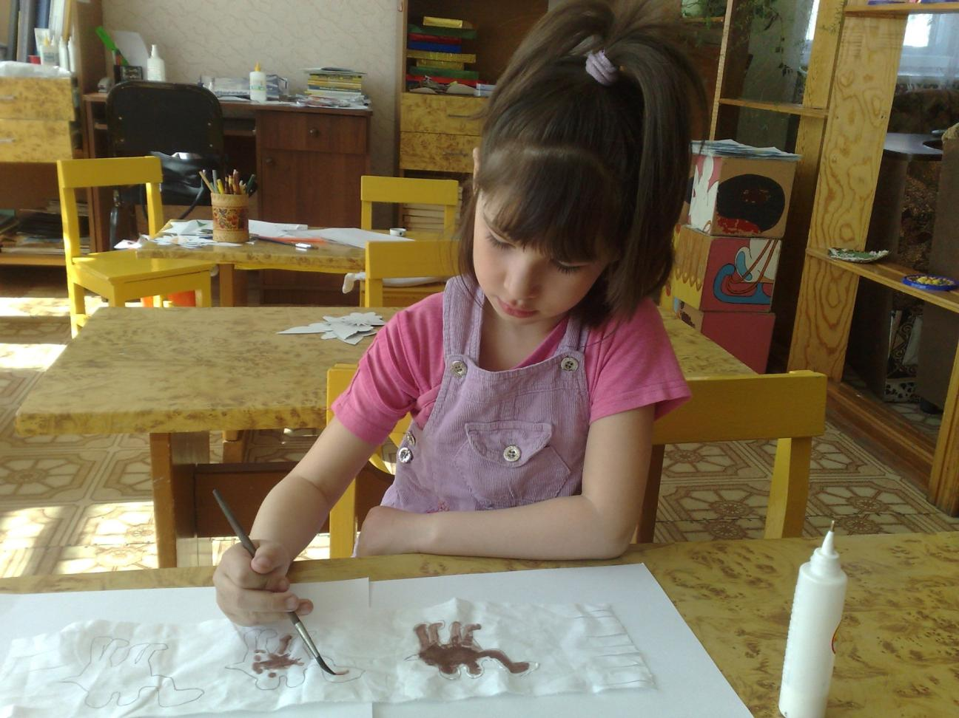

Slide 17
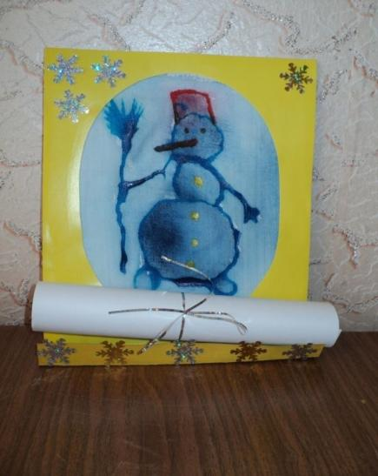

Slide 19
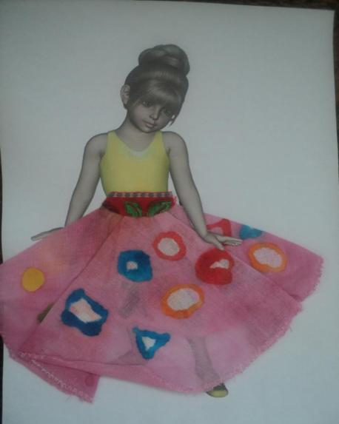

Slide 21
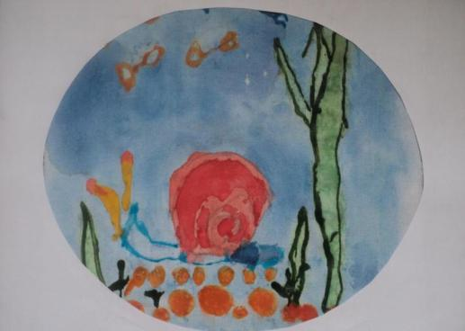

Slide 22
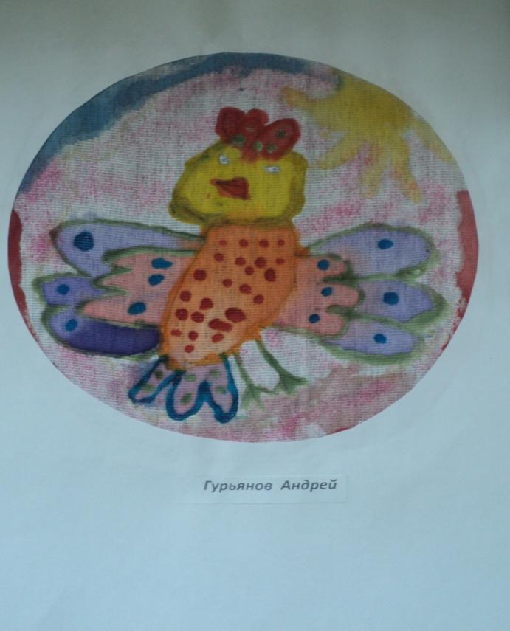

Slide 23
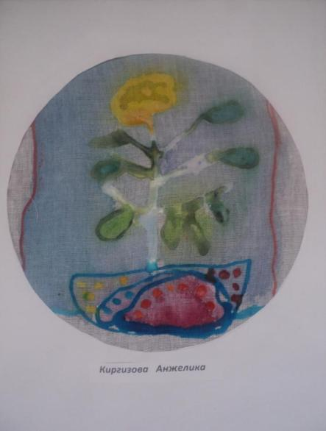

Slide 24
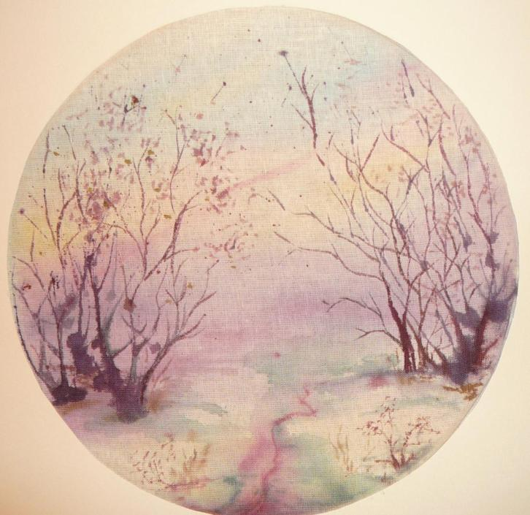
Свободная роспись

Slide 25
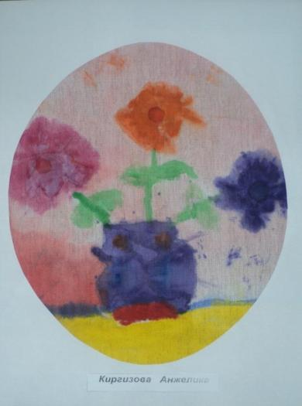

Slide 26
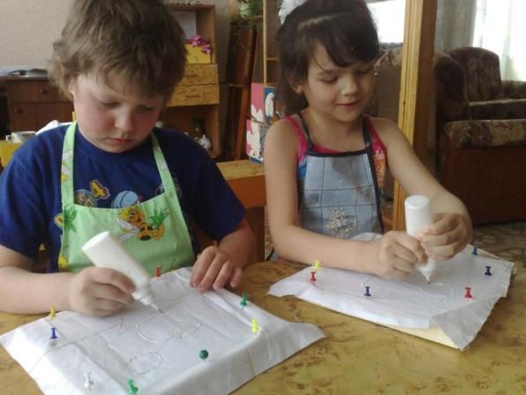
Дополнительные эффекты – «кракле»

Slide 28
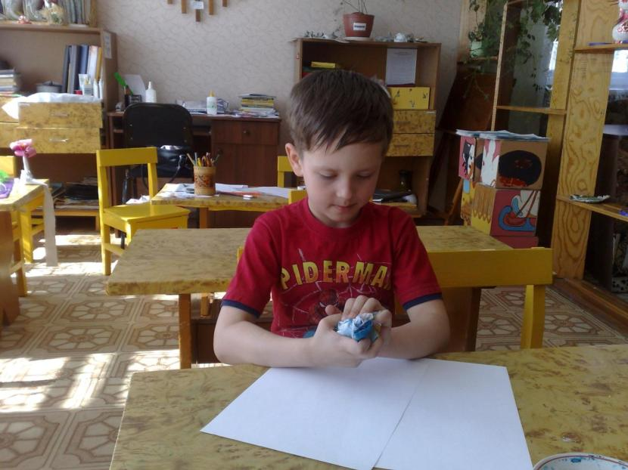

Slide 29
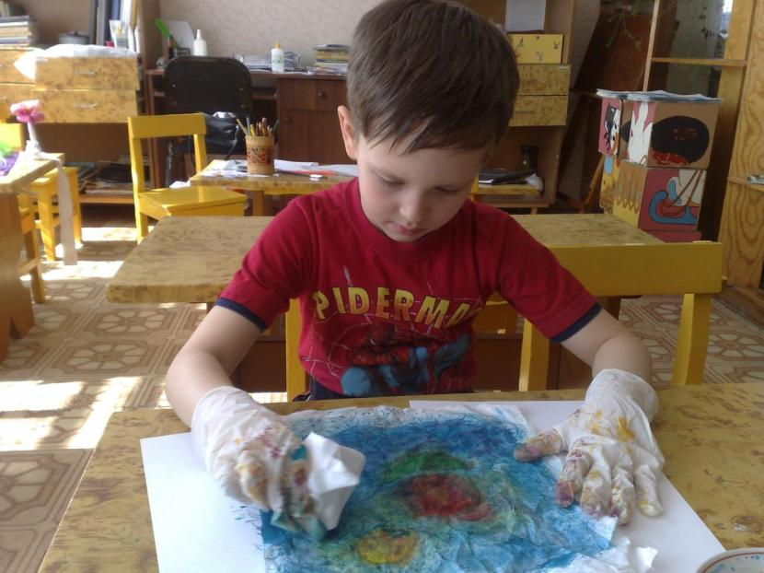

Slide 30
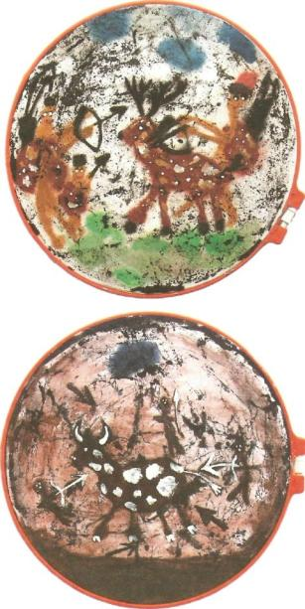
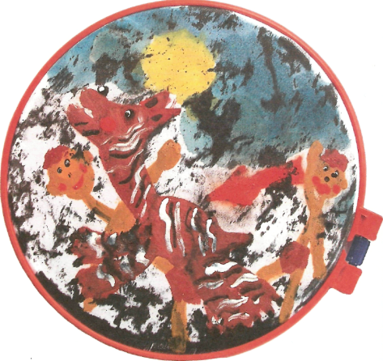
«Древняя роспись»

Slide 31
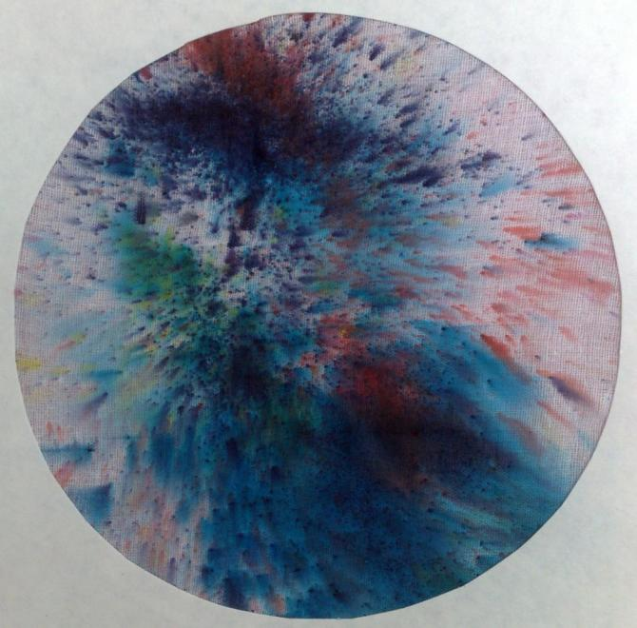
Дополнительные эффекты
Присыпка
красителями

Slide 35
Спасибо за внимание

